Slide 1
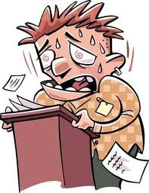
Tjáning en ekki þjáning vor 2009 – 3. bekkur
Margvísleg verkefni:
  Radd- og öndunaræfingar
  Framkoma
  Framsaga
  Leikræn tjáning
  Skapandi skrif
  O.fl.
Dagbókarskrif nemenda
Nafnlausar spurningar:
  Hvað var gagnlegt, ef nokkuð, í tjáningartímunum í vetur?
  Hvað hefði mátt gera betur?
  Hvaða mun, ef nokkurn, finnur þú á tjáningu þinni eftir þessa tíma?
  Eitthvað annað sem þú vilt koma á framfæri?
Upptaka

Slide 2
Nafnlausar spurningar
Fáeinar samviskuspurningar
Mig langar að biðja þig um að svara fáeinum spurningum, nafnlaust.
Hvað var gagnlegt, ef nokkuð, í tjáningartímunum í vetur?
____________________________________________________________________________________________________________________________
Hvað hefði mátt gera betur?
___________________________________________________________________________________________________________________________
Hvaða mun, ef nokkurn, finnur þú á tjáningu þinni eftir þessa tíma?
____________________________________________________________________________________________________________________________
Eitthvað annað sem þú vilt koma á framfæri?
____________________________________________________________________________________________________________________________
Með fyrirfram þökk fyrir góðar undirtektir! ☺

Slide 3
Hvað var gagnlegt, ef nokkuð, í tjáningartímunum í vetur?
Nemandi A: Það er gott fyrir mann að æfa sig í að tala fyrir framan aðra og það hjálpar að fá gagnrýni, jákvæða og neikvæða.
Nemandi B: Við töluðum um hin ýmsu mál en mér fannst sumar æfingarnar fremur tilgangslausar. En það var hins vegar mjög gaman að breyta til.
Nemandi C: Það sem var gagnlegt var að lesa upphátt fyrir framan bekkinn.
Nemandi D: Mér fannst gaman að læra tjáningaræfingar og ég lærði mikið á þeim.
Nemandi E: Mér fannst tjáningartímarnir mjög gagnlegir, t.d. hvernig á að koma fram, lesa upp, hvernig á að æfa sig fyrir upplestur og fl.

Slide 4
Hvaða mun, ef nokkurn, finnur þú á tjáningu þinni eftir þessa tíma?
Nemandi A: Það er auðvitað alltaf jafn stressandi að tala fyrir framan fólk, en það var gott að fá að heyra frá hinum hvað maður var að gera vitlaust, t.d. fikta mikið í hárinu eða öðru, segja oft sama frasann: „fattarðu, skilurðu, þú veist”. Þess vegna er líka gott að horfa á sig á video því að oft tekur maður ekki eftir þessum kækjum fyrr en maður sér það sjálfur.
Nemandi B: Já, mér finnst ég hafa lært hvernig ég á að standa og tala fyrir framan hóp.
Nemandi C: Ég á auðveldara með að tala fyrir framan fólk og ég tala skýrar.
Nemandi D: Ég þekki nokkrar tjáningaræfingar.
Nemandi E: Mér finnst ég smá öruggari við að koma fram og lesa upp. Líka mjög gott að sjá aðra lesa upp og sjá hvað fólk gerir rangt og læra af því.

Slide 5
Dagbókarfærsla 18. jan. 2010
Loksins hef ég hafist handa. Það stóð ekki til að draga þetta fram á vorönn en þannig fór það nú samt. Ég var þó búin að heyra í nem. í 4.A og spyrja þá hvort þeir vildu halda áfram viðlíku samstarfi og í fyrra. Það reyndist auðsótt mál. Ég lagði ennfremur til að við tengdum tjáninguna við námsefnið, svo að ávæningur þeirra væri meiri en ella (þessi hugm. er fengin frá Pétri Rasmussen – hann gerði hana að athugasemd sinni þegar ég sendi lýs. á verk í fyrra ásamt niðurstöðum á alla í rannsóknarhópnum).
Ég áréttaði þessa nálgun, þetta samstarf, við nemendur mína í byrjun þessa árs og þeir tóku enn sem fyrr vel í erindi mitt. Þegar ég óskaði eftir tillögum þeirra að námsefni, sem vert væri að spyrða saman við tjáninguna, lögðu þeir til bókmenntasöguna. „Jæja“ hugsaði ég með mér, það fannst mér vera áskorun að blanda saman tjáningu og bókmenntasögu en í næsta tíma lagði ég eftirfarandi verkefni fyrir bekkinn.

Slide 6
kreppan
Tjáning um bókmenntasöguna
Skilgreinið hugtökin módernismi, súrrealismi og expressjónismi.
Finnið dæmi um módernískt ljóð, æfið ýktan upplestur (munið t.d. eftir hljóðaljóðum Eiríks Arnar Norðdahl: http://www.norddahl.org/. Þið þurfið þó ekki að vera svo ýkt! ☺)
Yrkið eitt ljóð í þessum anda - um hvílíkt volæði það sé að búa við kreppu , hversu erfitt það sé að vera til og fleira í þeim dúrnum... Notið myndmál eins og þið mögulega getið og svo er auðvitað alveg bannað að láta formið stjórna sér!
Sjá t.d.:
Sögur, ljóð og líf.
Vísindavefinn: http://visindavefur.hi.is
Vefsíðu Eiríks Páls Eiríkssonar: http://www.fa.is/deildir/Islenska2/503/bms/5075.html
Hugtök og heiti í bókmenntafræði. Jakob Benediktsson ritstýrir.

Slide 7
Dagbókarfærsla 18. jan. 2010 – frh.
Í lok tímans skrifuðu nem. í dagbækur sínar og virtust flestir telja sig hafa haft gagn af.
Það sem mér fannst takast einna best voru frumsamin ljóð nem. sem þeir fluttu á frumlegan hátt og léku sér með textann í anda hljóðaljóða Eiríks Arnar.

Slide 8
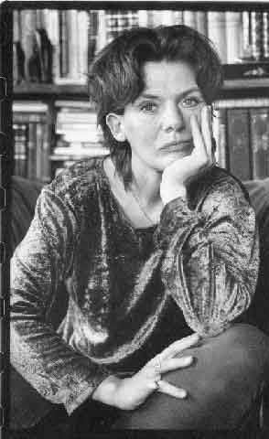
Fékkstu það?
2. feb.
Ég skoðaði þau leikrit sem eru frá því tímabili sem 4.b. er að skoða í bókmenntasögunni en fannst þau helst til löng og heldur óspennandi að lesa e-n bút, úr öllu samhengi.
Þá lét ég mér detta í hug að láta nemendur sjálfa semja örleikrit í anda absúrdleikhúss, sem væri þá tengingin við fyrrnefnt tímabil.
Ég skoðaði aðeins netið og fann dæmi á vefsíðu Elísabetar Jökulsd. sem gæti verið prýðileg kveikja.
9. feb.
Ég hóf tímann á því að lesa upp byrjunina á örleikriti Elísabetar og vakti með því forvitni og athygli nem. Setti þau síðan í þrjá hópa og þau hófu að semja.
Öllum líkaði vel, og mjög vel, utan einn nem. en hann hafði þó gaman að því að hlýða á hina hópana.

Slide 9
Hvernig fannst þér takast að blanda saman tjáningu og bókmenntasögu?
Vor 2010 (4. bekkur)
Nemandi A: Bara mjög vel – það var mikil fræðsla í því að lesa um bókmenntasöguna.
Nemandi B: Mér fannst það takast vel til þegar við lásum úr bókmenntasögunni með sérstakri tjáningu.
Nemandi C: Ef maður gerir verkefni úr námsefninu þá lærir maður það betur og leggur það á minnið til að lesa upp.
Nemandi D: Það heppnaðist vel. Mér fannst það gera bókmenntasöguna áhugaverðari.
Nemandi E: Það tókst að nokkru leiti en hefði mátt vera meira.
Nemandi F: [svaraði ekki]
Nemandi G: Ágætlega! Skemmtilegast að lesa þjóðsögurnar.
Nemandi H: Mér fannst það takast mjög vel. Verkefnin voru skemmtileg og fræðandi.

Slide 10
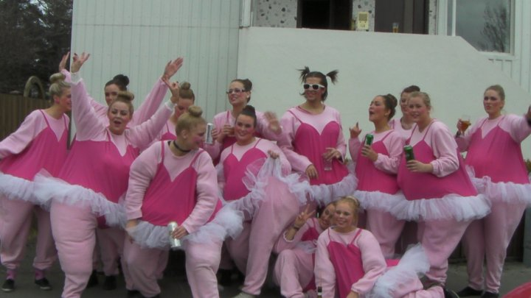
Næsta skref...
Námsmat
Virkni og ástundun

